Slide 1
第六章 聚类分析

Slide 2
6.1 聚类分析的意义
现代的数据信息特点：
—— 样本点数量巨大
—— 指标变量众多
问题：如何消除规模与复杂程度之间的关系？
在管理实践中：
分层管理 —— 分类（聚类分析）
专业化分工 —— 提炼主要因素 (PCA)
上层
中层
基层
财务
营销
采购
生产
设计
质量

Slide 3
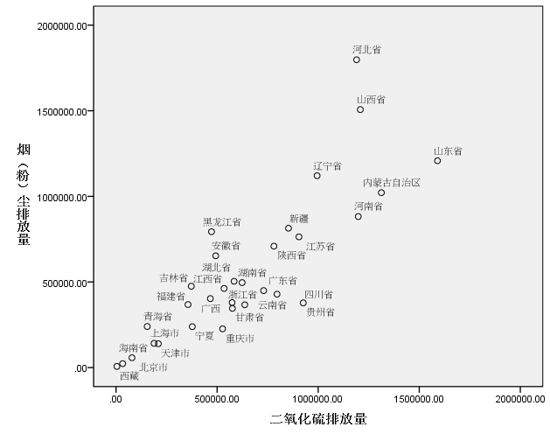
各地区二氧化硫与粉尘排放数据（2014）
例1、散点图的应用：两个变量，多个样本点
从这个例子可以看出，散点图是一个非常有用的可视化工具

Slide 4
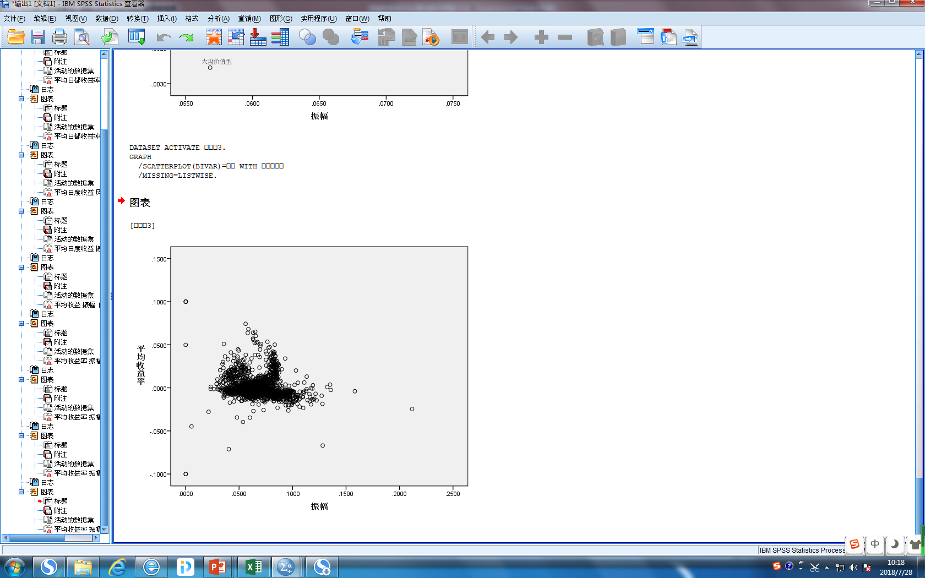
例2、直接使用原始数据，很难观察股市特征
变量: 振幅（风险）、平均收益率
（2015.5.4- 2015.7.31, 2617支股票）

Slide 5
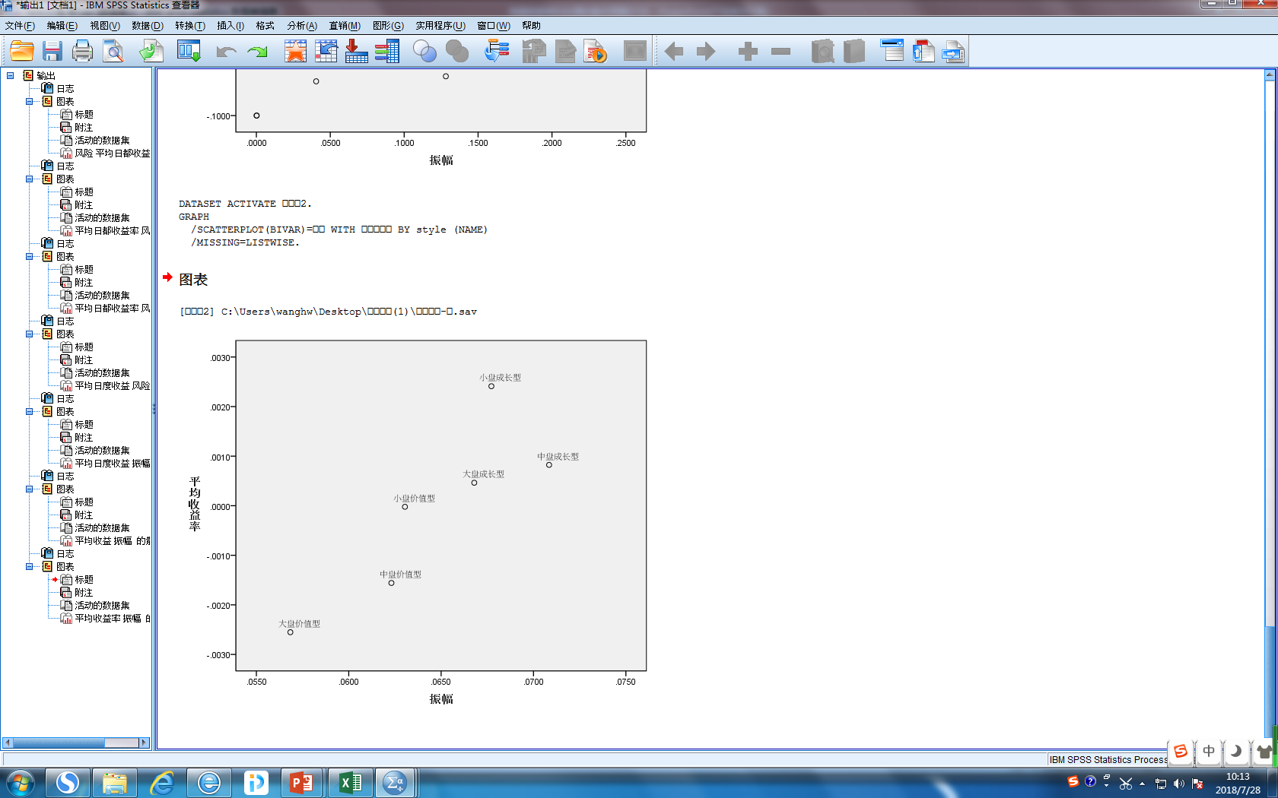
中国股市风险——收益特征
（2015.5.4- 2015.7.31）

Slide 6
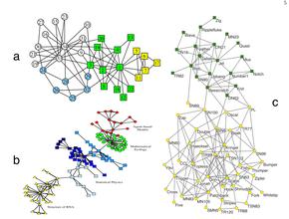

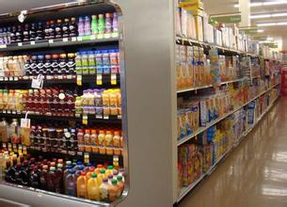

精准推荐
——分类
电商： 对商品分类
社交网络： 对用户分类
小黄车可能的商业模式？
——社区发现

Slide 7
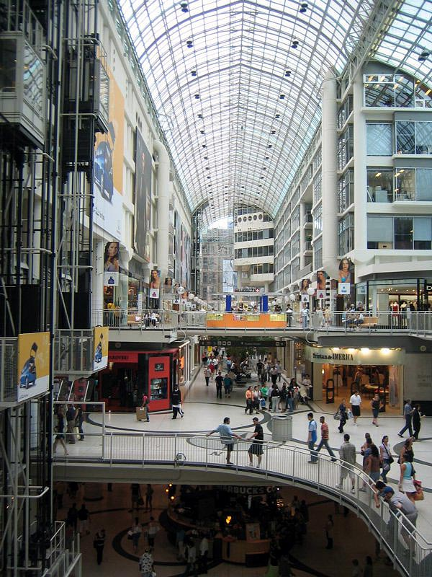
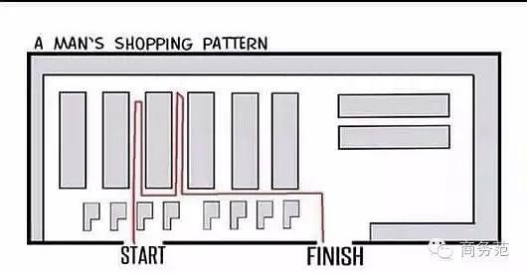
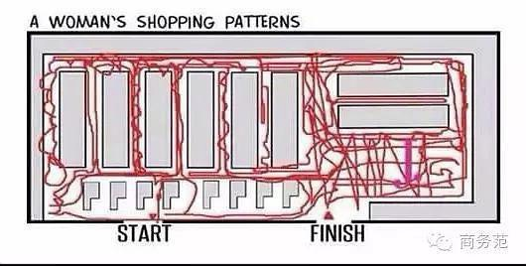
基于移动轨迹的用户画像（田野实验）
数字化离线购物行为

Slide 8

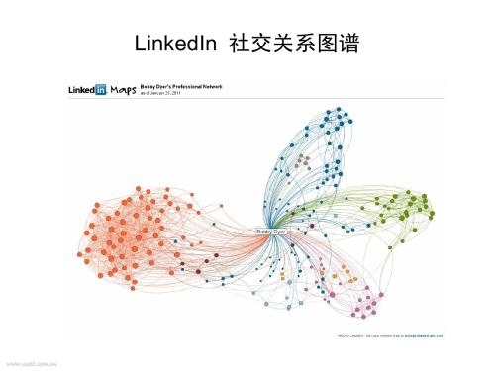

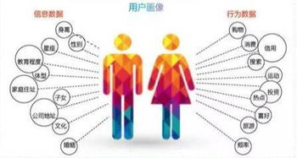
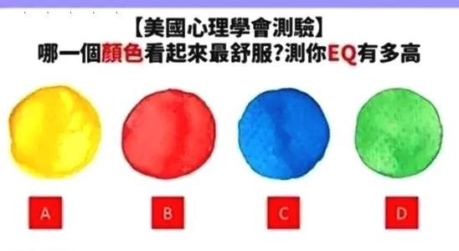
用户画像
——精准营销

Slide 9
8.2 事物之间的相似性测度
——距离
e_{i}∈R ^{p} e_{i}与e_{k}的相似程度： d²(e_{i},e_{k})
定义：距离 d(· ，·)：Ω × Ω → R⁺
① d(x,y)≥0 ∀x,y∈ Ω (正定性)
d(x,y) = 0 当且仅当 x=y
② d(x,y) = d(y,x) （对称性）
③ d(x,y) ≤ d(x,z) + d(z,y) (三角不等式）
一. 样本点之间的相似性测度

Slide 10
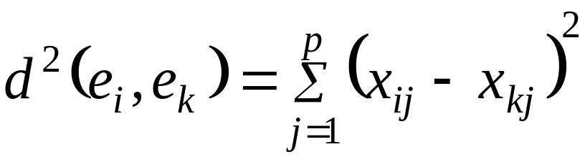
举例：
（1）PCA中，两城市相似程度：
（2）欧洲11种语言间距离：用两种语言的10个数词中的第1个字母不相同的个数。
注意：距离的定义不总是自然成立的。
在社交网络中，“关注”行为不构成距离。X关注y, 但y不一定关注x。不符合对称性。

Slide 11
欧洲语言的数词（5个国家）
English German Dutch French Spanish Italian
one ein een un uno uno
two zwei twee deux dos due
three drei drie trois tres tre
four vier vier quatre cuatro quattro
five funf vijf cinq cinco cinque
six sechs zes six seix sei
seven seiben zeven sept siete sette
eight acht acht huit ocho otto
nine neun negen neuf nueve nove
ten zehn tien dix diez dieci
E G D F S I
E 0 6 7 6 6 6
G 0 5 7 7 7
D 0 9 9 9
F 0 2 1
S 0 1
I 0

Slide 12
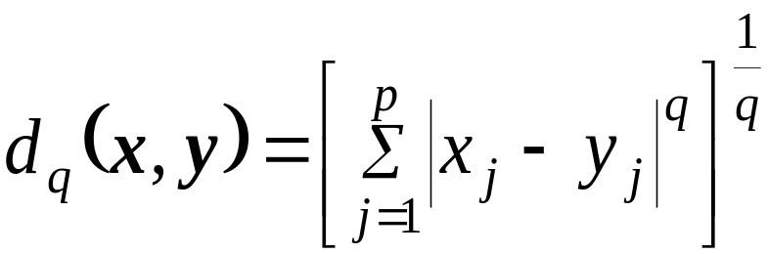
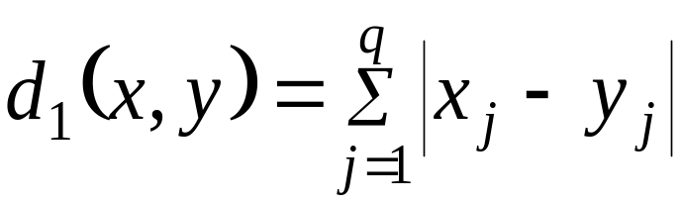
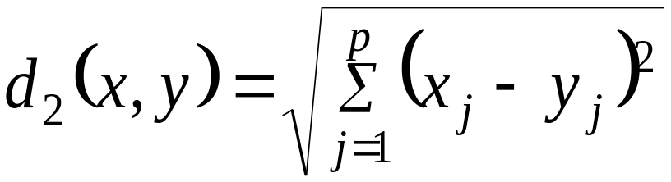
常用的距离定义
在聚类分析中，如果e_{k}是由有限维定量指标描述的样本点，常采用“明考夫斯基距离”。
（1）q=1：绝对值距离
（2）q=2： 欧氏距离

Slide 13
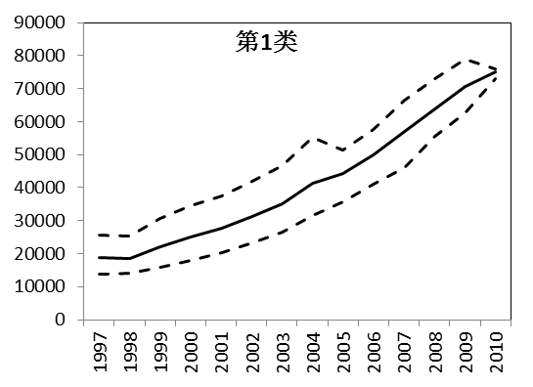
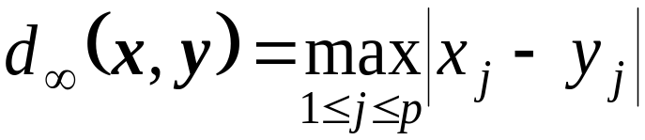
（3）q=∞：切比雪夫距离
注意：
（1）最常用的是欧氏距离。它的优点是：坐标经旋转变换后，点和点之间距离保持不变。
（2）采用明氏距离时, 应采用相同量纲的变量。
（3）尽可能避免数据的多重相关性。

Slide 14
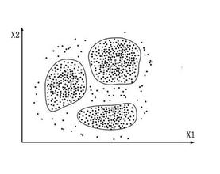
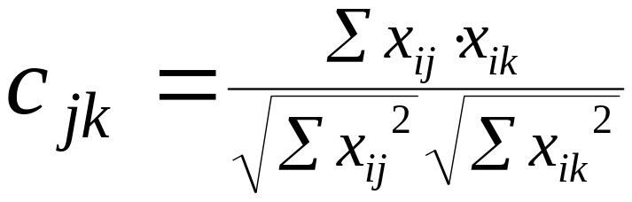
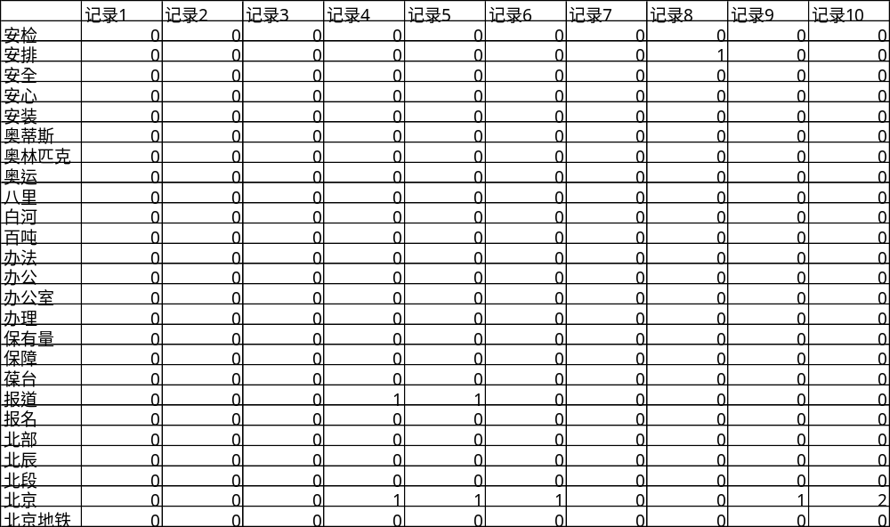
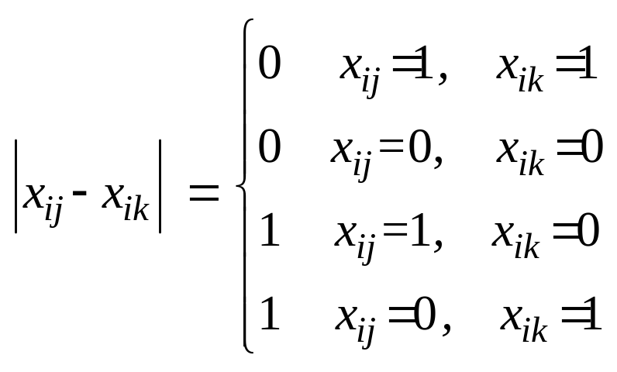
文本数据的相似性测度
两个文本的相似性测度：
夹角余弦 C_{jk}
推动舆论
洗地、水军、僵尸
转移话题
文本数据问题：
变量高维，高度稀疏
1
都用的词汇
1
1
都不用的词汇
1
1
用的不同词汇
1
存在大量“都不用的词汇”，计算量大，没有意义。

Slide 15
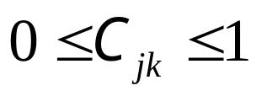
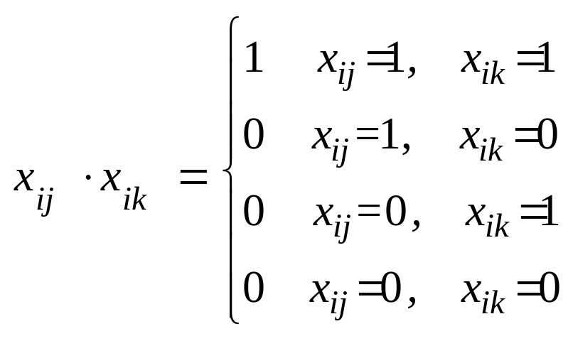
文本数据的相似性测度
两个文本的相似性测度：
夹角余弦 C_{jk}
推动舆论
洗地、水军、僵尸
转移话题
C_{jk}
越接近1，两个文本越相似
1
文本数据问题：
变量高维，高度稀疏
1
1
1
大量节省计算资源
1
1

Slide 16
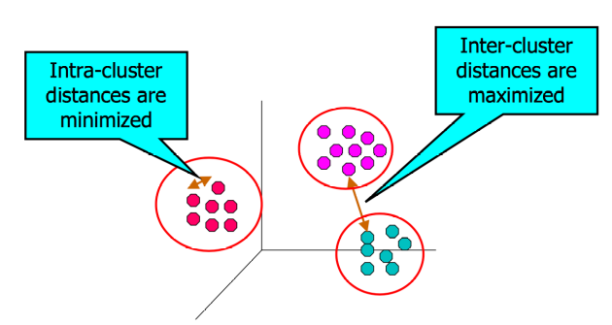
8.3 动态聚类法
K-means Cluster, Quick Cluster
①有n个样本点，要分成K类。
②每一类中的元素能充分聚合。
③类与类之间的要充分区分。
特点： ①适用于大型的据表，计算速度很快；
②要事先确定要划分的类数K。
组内的相似性越大，组间差别越大，聚类就越好
例：市场调查时，就4000个人对衣着嗜好提问，要求把他们的回答迅速分成K类。

Slide 17
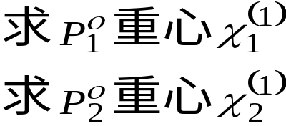
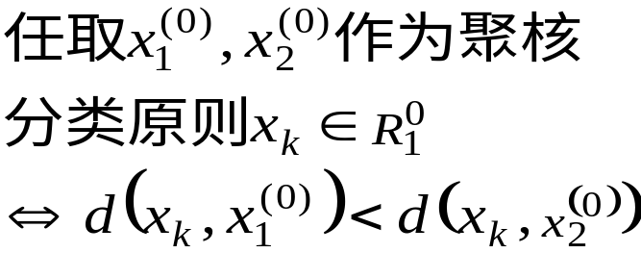
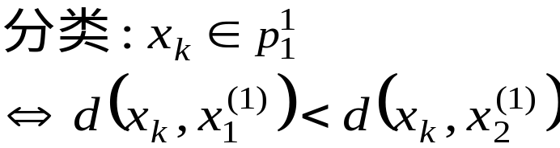
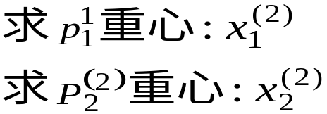
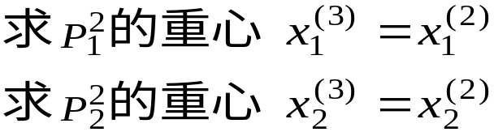
二. 基本思路
新聚核
新聚核
分类情况不变。
分类情况仍然不变。

Slide 18
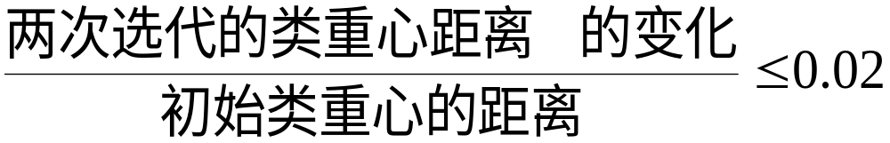
算法终止准则（SPSS）：（Iterate）
①最大选代次数：（10）
②收敛误差：（0.02）
第（n+1）次计算类重心距离 – 第 n次计算的类重心距离
对于常见的距离度量方法，k均值聚类是收敛的。
大部分收敛都发生在早期阶段。
结束条件也可改为：直到仅有1%的点改变簇

Slide 19
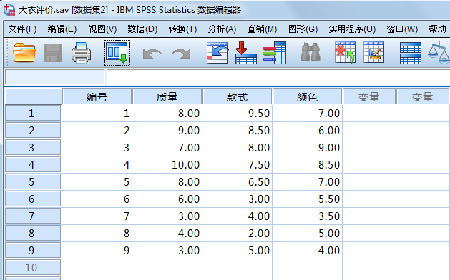
例：某企业生产新式大衣，将新产品的样品寄给九个城市而货公司的进货员，并附寄调查意见表征求对新产品的评价，评价分质量、款式、颜色三个方面，以十分评分。

Slide 20
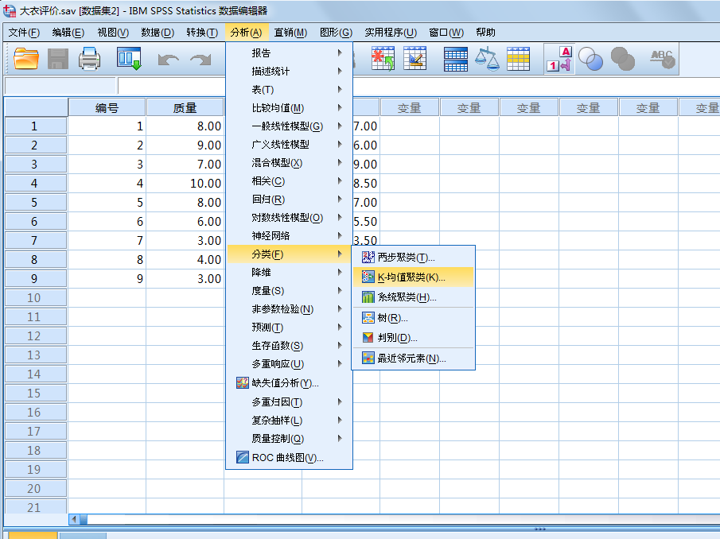

Slide 21
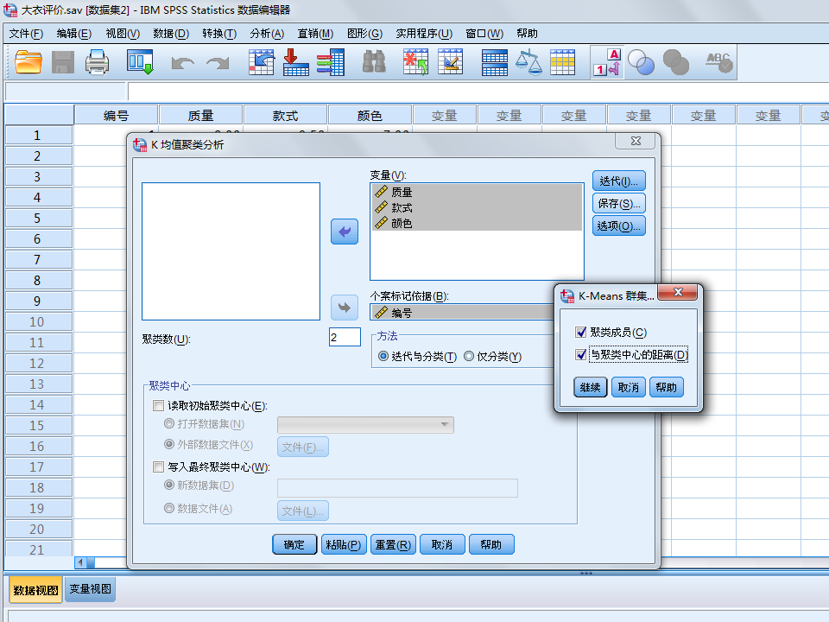

Slide 22
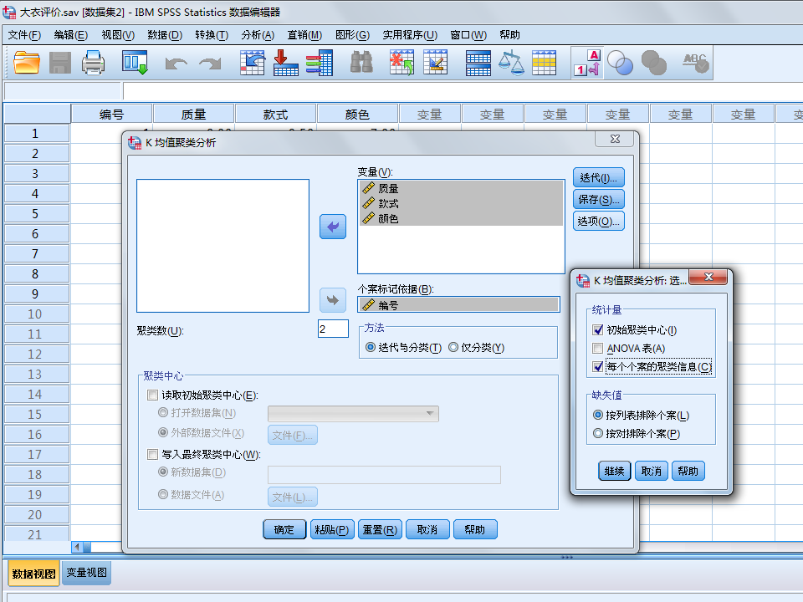

Slide 23
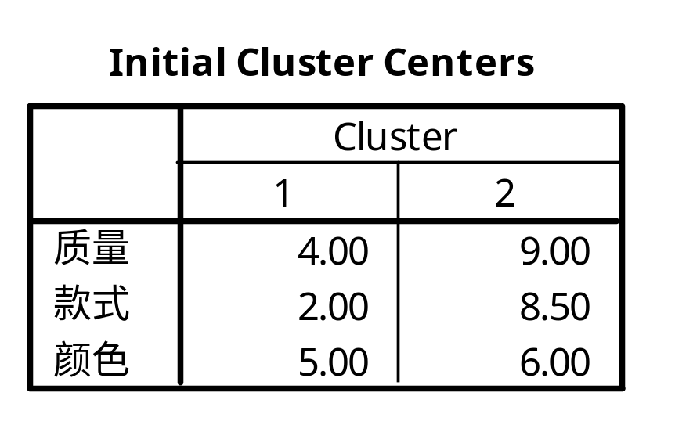
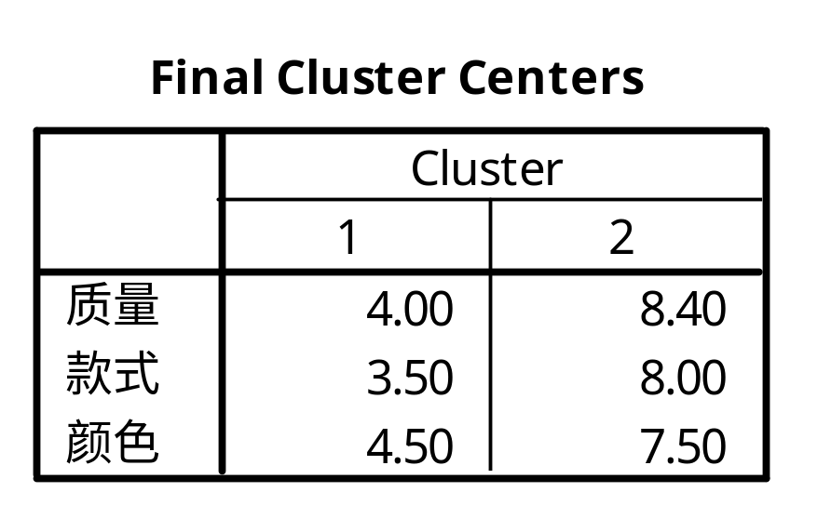
Quick cluster (SPSS)
评分较低：不喜欢
评分较高：喜欢

Slide 24
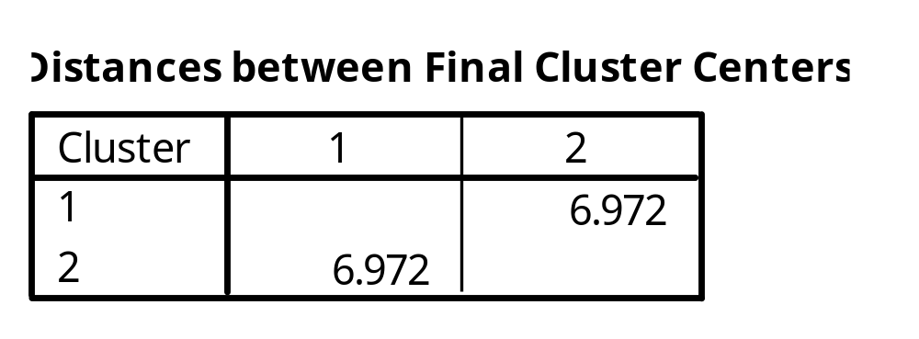
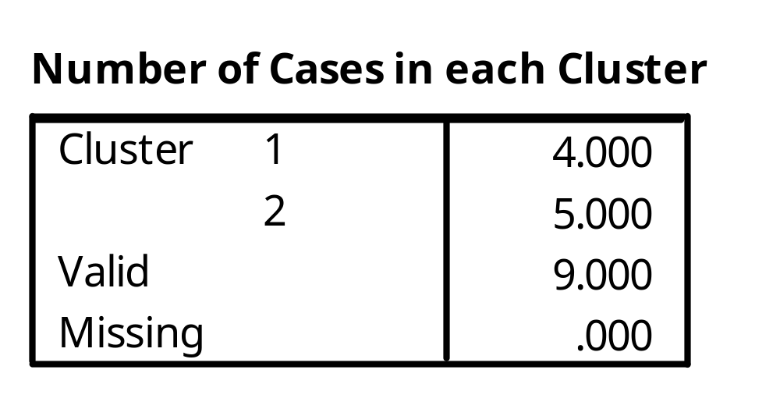

Slide 25
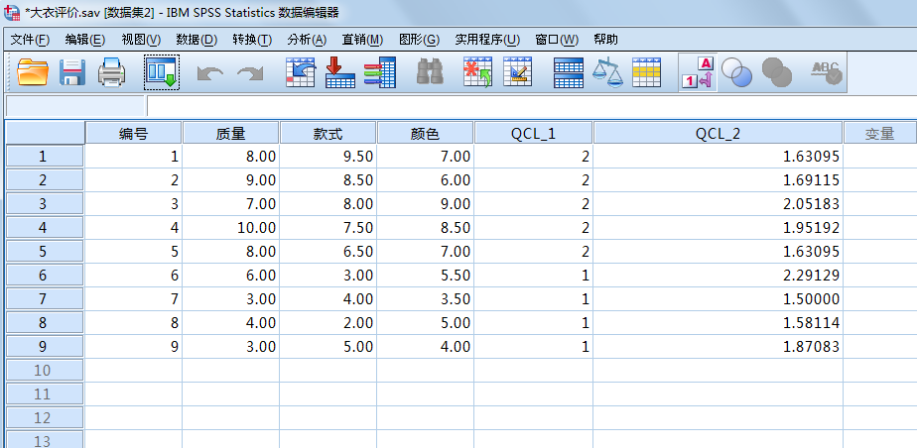
各样本点所属的类别（save as variable)

Slide 26

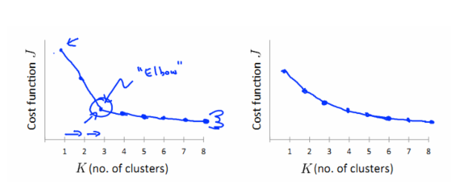
目标函数：
K的选择
采用欧几里得距离时，使用误差平方和作为度量聚类质量的目标函数：
Elbow-method
在左图中，找到 elbow 位置作为k的选定值;如果像右图所示并无明显的elbow点，则根据应用需求来先择 K 值。

Slide 27
改进K-means：Squeezer算法
算法的基本思想如下：
①初始时，聚类集合为空，读入一个新的对象；
②以这个对象构造一个新的类；
③读入新对象，利用给定的距离定义，计算它与每个已有类间的距离，并选择最小的距离；
④若最小距离超过给定的阈值 r ，转②；
⑤否则将该对象并入具有最小距离的类中，转③；
⑥若已到数据库末尾，则结束。

Slide 28
8.4 系统聚类法
一. 特点：
可以指出从粗 细的系列分类结果
例：样本点集合：Ω ={w₁，w₂，…，w₆，w₇}
w₇
f
w₅
w₃
w₆
w₄
w₂
f₅
w₁
f₄
f₃
f₂
f₁
w₇
w₆
w₅
w₄
w₃
w₂
w₁
“谱系图”: f_{i} 表示 “聚合指数”— 表示聚合水平

Slide 29
一. 样本点之间的相似性测度
——距离
e_{i}∈R ^{p} e_{i}与e_{k}的相似程度： d²(e_{i},e_{k})
定义：距离 d(· ，·)：Ω × Ω → R⁺
① d(x,y)≥0 ∀x,y∈ Ω (正定性)
d(x,y) = 0 当且仅当 x=y
② d(x,y) = d(y,x) （对称性）
③ d(x,y) ≤ d(x,z) + d(z,y) (三角不等式）

Slide 30
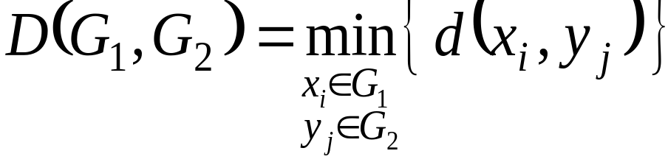
二. 类与类之间的相似性测度——聚合指数
问题：如果有两类G₁，G₂，怎么测量它们之间距离？ — “聚合指数”
系统聚类是逐步过程：
1. 最短距离法：
I
II
III
二类
一类
D_{min}

Slide 31
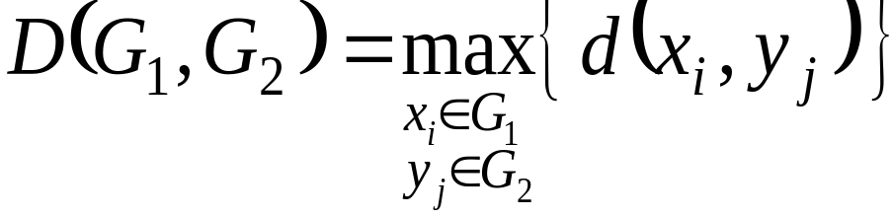
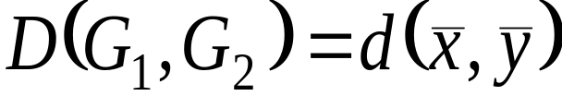
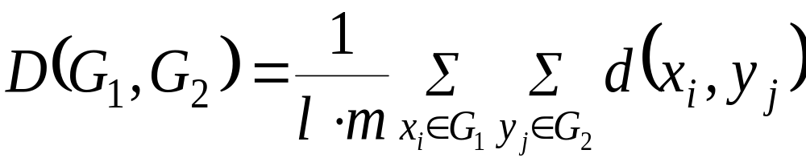
2. 最长距离法：
3. 重心法:
4. 类平均法：
等于G₁和G₂中所有样本点间距离的平均。
D_{max}
Dg

Slide 32

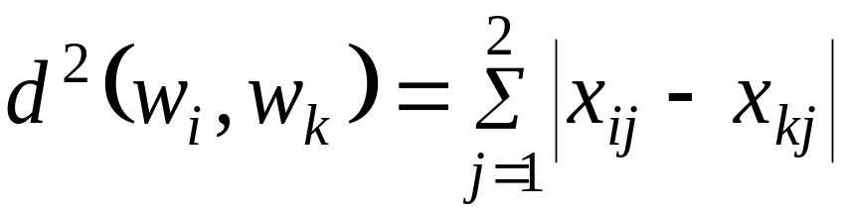
三. 定量变量聚类分析
例：推销员问题
首先明确：
用什么方法测度距离d²(w_{i},w_{k}) ?
②用什么方法测度聚合指数D(G₁,G₂）?
最短距离法:

Slide 33

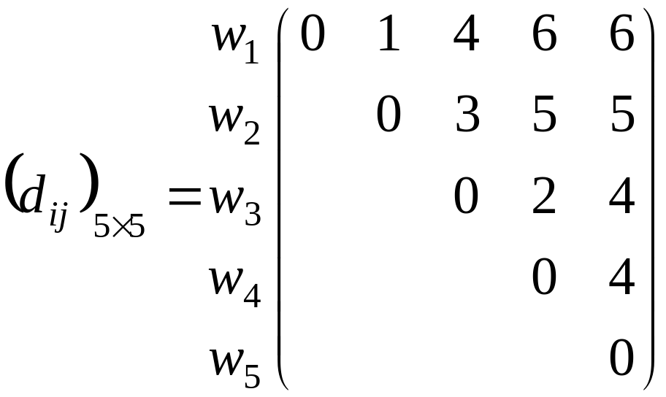

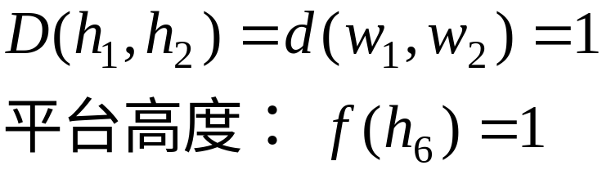
I. 构造距离矩阵：
Ⅱ. w₁……w₅自成一类: h₁……h₅
选择最接近的两元素聚成一类：

Slide 34

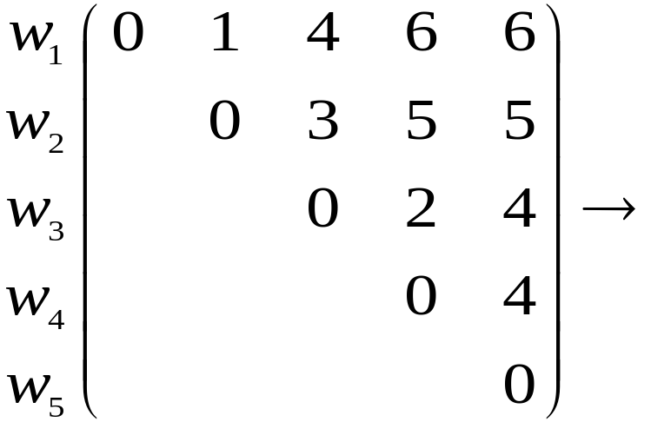
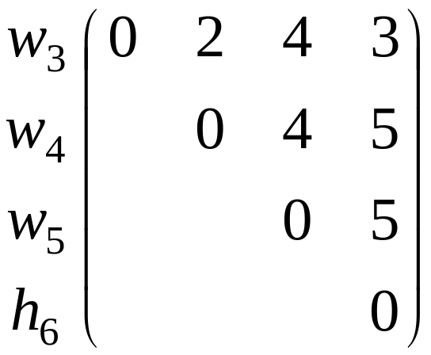
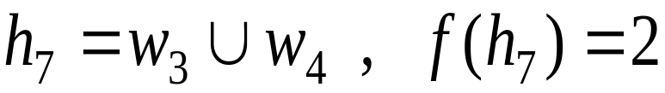
III. 计算新类之间的关系：w₃, w₄,w₅ , h₆
D（w₃，h₆）=min{d(w₃,w₁),d(w₃,w₂)}
=min{4,3}=3
D（w₄，h₆）=min{d(w₄,w₁),d(w₄,w₂)}
=min{6,5}=5
D（w₅，h₆）=min{6,5}= 5
取最相似的并成一类：

Slide 35



IV. 计算新类之间的关系：w₅ h₆ h₇
取最相似并为一类：h₈=h₆∪h₇
平台高度： f(h₈)=3

Slide 36


V. 计算新类关系：w₅ ,h₈
D(w₅,h₈)=min{D(w₅,h₆),D(w₅,h₇)}=min{4,5}=4
h₉=w₅∪h₈
f(h₉)=4
由于所有点已聚为一类，计算停止，转入绘聚类图.

Slide 37
VI. 绘制聚类图：二分树法
分成二类：（w₁ w₂ w₃ w₄）(w₅)
分成三类：（w₁,w₂）,(w₃,w₄),(w₅)
全体的类集合：{h₁……h₅ ，h₆,h₇,h₈,h₉}
f (h)
    h₉
    ╱ ╲
    h₈ w₅
    ╱ ╲
    h₆ h₇
╱ ╲ ╱ ╲
w₁ w₂ w₃ w₄
4
h₉
3
h₈
2
h₇
1
h₆

Slide 39

6.5 定性变量的聚类分析
例：

Slide 40






把所有变量都化成哑变量处理

Slide 41

把上表改变成哑变量表的形式:
对样本点的分类主要是根据两点之间的共同特征的多少进行的：相似的样本点比不相似的样本点应具有更多的共同特征。

Slide 42


6.6 变量聚类法
目的：简化变量结构
污染数据分析
变量分组：
（1）生铁、粗钢、钢材
（2）二氧化硫、氮氧化物、烟尘排放、发电量
发电厂由于火力发电而释放大量上述污染气体，之间相关性强。

Slide 43
一. 变量相似性的测度方式

Slide 44



一. 变量相似性的测度方式
两个定量变量的相似性测度
相关系数

Slide 45


二. 两类变量之间的聚合指数
1. 最大系数法
定义两类变量的聚合指数为
2. 最小系数法
(在概念上对应“最短距离法”）
(在概念上对应“最大距离法”）

Slide 46
SPSS软件应用（drink. sav)
系统聚类法：
分析—分类—系统聚类（H)
选项：
分群: 个案（观测值聚类）；变量（变量聚类）
绘制： 树状图 (谱系图）
聚类方法： 组间联接 （默认）,最近邻元素
度量标准: 平方Euclidean 距离（默认）， Euclidean 距离

Slide 47


Slide 48


Slide 49


Slide 50


Slide 51


Slide 52

房地产目标城市的聚类分析

Slide 53

污染产能的地区聚类分析

Slide 54

污染排放的地区聚类分析

Slide 55

污染数据的变量聚类

Slide 56

污染产能变量聚类

Slide 57




6.5 其他常用的聚类分析模型
机器学习中的无监督方法
单指标分裂聚类法（DIV）
基于密度的聚类算法
自组织映射 （SOM）
混合模型聚类, EM（软聚类）
............

Slide 58

行为轨迹数据分析——热点区域图

Slide 59
作业
1、下表给出6种精神治疗药物的3种临床测量指标数据，请利用谱系图做聚类分析（分别采用最短距离法和最长距离法）
变量 药物 | 吸入量 | 疗效 | 依赖性
速可眠 | 5 | 9 | 20
LSD | 6 | 11 | 2
安定 | 4 | 5 | 20
吗啡 | 6 | 9 | 46
仙人球毒碱 | 5 | 7 | 1
酒精 | 3 | 1 | 12
2、请采用聚类分析的方法，对“污染数据（2013）”进行分类分析。并解释各类的意义。

